Slide 1




Icono Training Consulting
Formación
Curso JAVA: Novedades y Buenas Prácticas
versiones LTS
2024

Slide 2



Formador
Ana Isabel Vegas
INGENIERA INFORMÁTICA con Master Máster Universitario en Gestión y Análisis de Grandes Volúmenes de Datos: Big Data, tiene la certificación PCEP en Lenguaje de Programación Python y la certificación JSE en JavaScript. Además de las certificaciones SCJP Sun Certified Programmer for the Java 2 Platform Standard Edition, SCWD Sun Certified Web Component Developer for J2EE 5, SCBCD Sun Certified Business Component Developer for J2EE 5, SCEA Sun Certified Enterprise Architect for J2EE 5.
Desarrolladora de Aplicaciones FULLSTACK, se dedica desde hace + de 20 años a la CONSULTORÍA y FORMACIÓN en tecnologías del área de DESARROLLO y PROGRAMACIÓN.
training@iconotc.com

Slide 3
JAVA: Novedades y Buenas Prácticas versions LTS
❑ Duración: 20 horas
❑ Modalidad: Presencial / Remoto
❑ Fechas/Horario:
● Días 13, 14, 15 y 16 de Mayo de 2024
● Horario de 15:00 a 20:00 hs
❑ Contenidos:
● Java 8
Expresiones lambda
Interfaz collection: forEach
Streams
Optional
Java Time
Interfaces genéricas de Java 8
Interfaces
Base 64
Nashorn
CompletableFuture
● Java 11
Mejoras de seguridad
Integración con la plataforma de contenedores
Closures
Pattern Matching
JVM Constants
java.net.http
Métodos Predeterminados en Interfaces
Mejoras en manejo de String: isBlank(), lines(), stripLeading(), y stripTrailing()
Nuevos métodos en Optional: orElseThrow() y stream()
● Java 17
Inferencia de tipos mejorada
Rendimiento mejorado
Mejor soporte para Modern Java
Patrones de Switch: mejorados para admitir casos múltiples
jdk.incubator.pattern: nuevo Módulo de Patrones
Mejoras en la API de E/S

Slide 4
Novedades en JAVA 8

Slide 5

Visión general de Lambdas
Una interface funcional es una interfaz que proporciona un único método abstracto
public interface Runnable{
void run();
}
public interface Inter2{
boolean process(int n, String pt);
static void print(){}
}
public interface Inter1{
void met(int data);
default int res(){return 1;}
}

Slide 6
Visión general de Lambdas
Que es una expresión lambda?
Implementación de una interfaz funcional
Proporciona el código del único método abstracto de la interfaz, a la vez que genera un objeto que implementa la misma
Expresión lambda
Inter1 i1=(a)->System.out.println(a);
Llamada al método sobre el objeto
i1.met(100);

Slide 7
Visión general de Lambdas
Una expresión lambda tiene dos partes, la lista de parámetros del método y la implementación:
Los parámetros pueden indicar o no el tipo
La lista de parámetros se puede indicar o no entre paréntesis (obligatorio si hay dos o más) y también si se indica el tipo
En caso de devolver un resultado, la implementación puede omitir la palabra return si consta de una sola instrucción
parametros->implementación

Slide 8
Visión general de Lambdas
Ejemplos
Correcto
INCorrecto
()->3
(int a)->System.out.println("hello")
x->x*x
(n1,n2)->{
n1+=20;
System.out.println(n1+n2);
}
->3
int a->System.out.println("hello")
x->return x*x //se requieren llaves con return
n1,n2->System.out.println(n1+n2)

Slide 9
Sintaxis Local-Variable para Lambdas
Es posible inferir el tipo en los parámetros de las expresiones lambda:
Aunque no se puede combinar inferencia de tipos y tipos específicos en una misma expresión:
¿Qué utilidad tiene si ya es posible no indicar el tipo en los parámetros?
(var a)->System.out.println(a)
(var a, int c)->a+c //error de compilación
(@NotNull var c)->… //ok
(@NotNull c)->… //error de compilación

Slide 10
Sintaxis Local-Variable para Lambdas
Comparator con Lambdas
Interfaz utilizada para la ordenación de colecciones y arrays
Al ser funcional, se puede implementar con lambdas:
List<String> textos=new ArrayList<>();
textos.add("mi texto"); textos.add("hello");textos.add("es el más largo");
//ordenación de la lista de textos por longitud
textos.sort((a,b)->a.length()-b.length());
//recorrido y presentación de datos
for(String s:textos){
System.out.println(s));
} //hello
//mi texto
//es el más largo

Slide 11
forEach
void forEach(Consumer<? super T> action). Realiza una acción para cada elemento del stream.
Stream st=Stream.of(2,5,8,3,6,2,10);
//muestra todos los elementos
st.forEach(n->System.out.println(n));
System.out.println(st.count()); //Error!!
Tras llamar a un método el stream se cierra y no puede volver a utilizarse

Slide 12
Streams
Que es un stream?
Objeto que permite realizar de forma rápida y sencilla operaciones de búsqueda, filtrado, recolección, etc. sobre un grupo de datos (array, colección o serie discreta de datos)
Para manipular un Stream utilizamos la interfaz Stream de java.util.stream
Otras variantes como IntStream, LongStream o DoubleStream se emplean para trabajar con tipos primitivos

Slide 13
Streams
Funcionamiento
Recorre los datos desde el principio hasta el final y durante el recorrido realiza algún tipo de cálculo u operación
Una vez realizado el recorrido, el stream se cierra y no puede volver a utilizarse
objeto1
objeto2
Stream
objeton

Slide 14
Streams
Creación de un stream
A partir de una colección:
A partir de un array:
A partir de una serie discreta de datos:
A partir de un rango de datos:
ArrayList<Integer> nums=new ArrayList<>();
nums.add(20);nums.add(100);nums.add(8);
Stream<Integer> st=nums.stream();
String[] cads={“a”,”xy”,”jk”,”mv”};
Stream<String>st= Arrays.stream(cads);
Stream<Double> st=Stream.of(2.4, 7.4, 9.1);
IntStream stint=IntStream.range(1,10);
IntStream stint2=IntStream.rangeClosed(1,10);
Stream de tipos primitivos

Slide 15
Streams
Tipos de métodos de Stream
Métodos intermedios. El resultado de su ejecución es un nuevo Stream. Ejemplos: filtrado y transformación de datos, ordenación, etc.
Métodos finales. Generan un resultado. Pueden ser void o devolver un valor resultado de alguna operación. Ejemplos: calculo (suma, mayor, menor, …), búsquedas, reducción, etc.

Slide 16
Optional
Encapsula resultados de una operación final de un Stream
Podemos utilizar los siguientes métodos para manipularlo:
T get(). Devuelve el valor encapsulado. Si no hay ningún valor, lanza una NoSuchElementException
T orElse(T other). Devuelve el valor encapsulado. Si no hay ninguno, entonces devuelve el valor pasado como parámetro.
boolean isPresent(). Permite comprobar si contiene o no algún valor.
Existen las variantes OptionalInt y OptionalDouble que encapsulan tipos primitivos

Slide 17
Problemas con java.util.Date
La instancia es mutable – no compatible con Lambda.
No es thread safe.
Gestiona fechas y horas de forma conjunta.

Slide 18
Nuevo java.time
La principal novedad es la separación de fechas y horas.
toString() es entendible.
Resuelve los problemas vistos en la diapositiva anterior.
Implementan TemporalAccesor.

Slide 19
Nuevas clases
LocalDate; Para manejar fechas
LocalTime; Para tratar horas.
LocalDateTime; Combinacion de las dos anteriores.

Slide 20
LocalDate
Solo fechas, sin date ni zone information.
No incluye horas
Representa: año-mes-dia
Métodos mas utilizados:
LocalDate.now(); Fecha de hoy
LocalDate.of(año,mes,dia); Crea la fecha con los datos facilitados
unaFecha.isBefore(otraFecha); Devuelve true si unaFecha es anterior a la otraFecha.
unaFecha.isLeapYear(); Devuelve true si es año bisiesto.
unaFecha.getDayOfWeek(); Devuelve el dia de la semana como un valor del enumerado DayOfWeek.
unaFecha.plusMonths(1); Suma un mes a la fecha.
unafecha.with(next(TUESDAY)); Devuelve la fecha del siguiente jueves.

Slide 21
LocalTime
Basado en 24 horas. Las 13:30 es la 1:30 PM.
Los métodos más utilizados son:
LocalTime.now(); Devuelve la hora actual
unaHora.plusHours(1).plusMinutes(15); Suma 1 hora y 15 minutos a unaHora.
unaHora.truncatedTo(ChronoUnit.MINUTES); Devuelve solo hora:mintos.
unaHora.toSecondOfDay(); Transforma a segundos el dia.
unaHora.isAfter(otraHora); Devuelve true si unaHora es posterior a otraHora.
unaHora.until(otraHora, ChronoUnit.MINUTES); Devuelve el tiempo que queda en minutos.

Slide 22
LocalDateTime
Es una combinación de LocalDate y LocalTime.
Los métodos mas utilizados son:
LocalDateTime.of(año,mes,dia,hora,min,seg,nanoseg); Crea el objeto con esos datos.
LocalDateTime.of(localDate, localTime);
obj.plusDays(4).plusHours(8);

Slide 23
Interfaces
Es una colección de:
declaraciones de métodos (sin definirlos)
declaraciones de constantes.
Las clases que implementen (implements) el interface han de definir obligatoriamente las funciones declaradas en él.
Una clase puede implementar uno o más interfaces.

Slide 24
Interfaces
Una interfaz se puede comparar a una clase abstracta que tiene todos sus métodos abstractos, ya que en una interfaz no puede existir ningún método con código.
Una interfaz puede heredar de otra.
Una clase puede implementar varias interfaces.
24

Slide 25
Interfaces
Sintaxis para crearla:
public interface nombreInterfaz [extends interface1]
Sintaxis para implementarla:
public class nombreClase implements interf1, interf2, ...
25

Slide 26
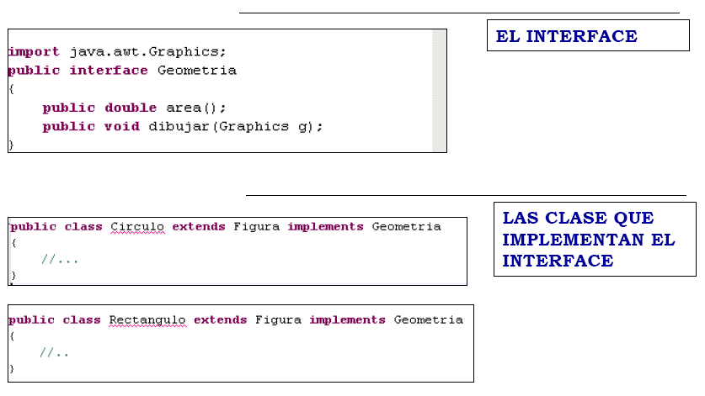
Ejemplo de interface
26

Slide 27
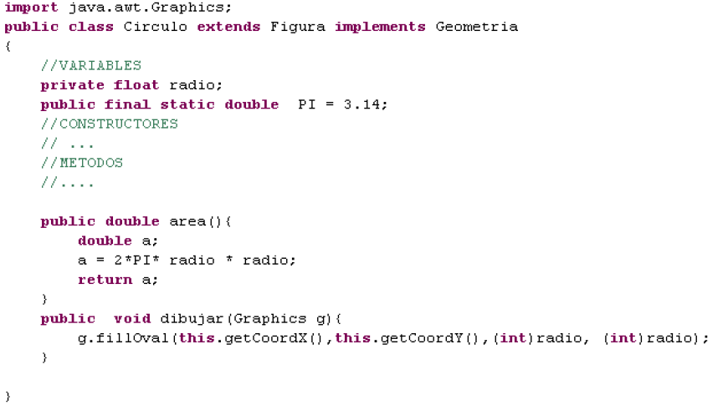
Ejemplo de interface
27

Slide 28
Métodos en interfaces
Métodos estáticos
Desde Java 8, las interfaces pueden incluir métodos estáticos al igual que las clases.
El método está asociado a la interfaz, no es heredado por las clases que la implementan.
interface InterA{
static void m(){
System.out.println("estático InterA");
}
}
public class Test implements InterA{
}
public class Prueba{
public static void main(String[] args){
Test ts=new Test();
ts.m(); //error de compilación
Test.m(); //error de compilación
InterA.m(); //correcto, muestra estático InterA
}
}

Slide 29
Métodos en interfaces
Métodos default
Proporciona una implementación por defecto, que puede ser utilizada por las clases que implementan la interfaz.
Se definen con la palabra reservada default:
public interface Operaciones{
default void girar(int grados){
System.out.println(“gira “+grados+” grados);
}
int invertir();
}
:
public class Test implements Operaciones{
//solo tiene que implementar el abstracto
//aunque, si se quiere, se puede sobrescribir
//también el default
public int invertir(){
:
}
}
public class Prueba{
public static void main(String[] args){
Test ts=new Test();
//utiliza la implementación por defecto
ts.girar(30); //muestra gira 30 grados
}
}

Slide 30
Base 64
Introducción del soporte para la codificación Base64 en la biblioteca estándar de Java con el lanzamiento de Java 8.
Esta característica facilita la codificación y decodificación de datos en formato Base64 de manera sencilla y eficiente.
Java 8 incluye clases como Base64.Encoder y Base64.Decoder que permiten realizar estas operaciones de codificación y decodificación de manera fácil y efectiva.

Slide 31
Nashorn
Nashorn es el nuevo motor de JavaScript integrado en Java 8, que reemplaza al anterior motor Rhino.
Algunas de las principales novedades de Nashorn en Java 8 son:
Soporte completo de ECMAScript 5.1: Nashorn implementa completamente la especificación ECMAScript 5.1, lo que le permite ejecutar código JavaScript de manera más completa y compatible2.
Mejor rendimiento: Nashorn utiliza la nueva característica InvokeDynamic introducida en Java 7, lo que le permite tener un mejor rendimiento en comparación con el antiguo motor Rhino2.
Integración con Java: Nashorn permite una integración más fluida entre Java y JavaScript, permitiendo pasar objetos Java a JavaScript y viceversa de manera transparente3.
Soporte para interfaces funcionales y características de Java 8: Al estar integrado en Java 8, Nashorn también soporta las nuevas características del lenguaje Java, como las expresiones lambda y las interfaces funcionales2.
Consola interactiva: Nashorn viene con una consola interactiva que permite ejecutar código JavaScript directamente desde la línea de comandos, facilitando la experimentación y pruebas1.

Slide 32
CompletableFuture
CompletableFuture es una clase introducida en Java 8 que implementa la interfaz Future y la interfaz CompletionStage, ofreciendo alrededor de 50 métodos para simplificar el manejo y control de trabajos asíncronos.
Esta clase permite combinar, componer y ejecutar tareas de forma asíncrona, incluyendo el manejo de errores.
Para ejecutar procesos paralelos de manera eficiente, se recomienda utilizar un ExecutorService para crear un pool de threads independientes.
Esto garantiza que los procesos no saturen el hilo principal de Java y se ejecuten de manera eficiente.
CompletableFuture facilita la programación asíncrona en Java al ofrecer métodos para combinar llamadas, gestionar errores y ejecutar tareas de forma concurrente.

Slide 33
CompletableFuture
Crear un CompletableFuture básico:
CompletableFuture<String> completableFuture = new CompletableFuture<String>();
Para completar manualmente el CompletableFuture, se usa el método complete():
completableFuture.complete("finish").
Crear CompletableFuture con runAsync:
CompletableFuture<Void> voidCompletableFuture = CompletableFuture.runAsync(() -> { /* código asíncrono */ });
Esto ejecuta una tarea de manera asíncrona sin esperar un resultado.
Crear CompletableFuture con supplyAsync:
CompletableFuture<String> supplier = CompletableFuture.supplyAsync(() -> { /* código asíncrono */ return "Value"; });
Esto crea un CompletableFuture que ejecuta una tarea asíncrona y devuelve un resultado.

Slide 34
CompletableFuture
Encadenar CompletableFutures: Usando métodos como thenCompose() y thenApply() se pueden encadenar múltiples CompletableFutures.
Esto permite ejecutar tareas de manera asíncrona y componer los resultados.
Manejar errores:Métodos como exceptionally() y handle() permiten capturar y manejar excepciones que ocurran durante la ejecución de las tareas asíncronas.
Esperar por múltiples CompletableFutures:Métodos como allOf() y anyOf() permiten esperar por la finalización de múltiples CompletableFutures.

Slide 35
Novedades en JAVA 11

Slide 36
Mejoras de seguridad
Fundamentos
Conjunto de buenas prácticas a la hora de conseguir generar código seguro, que evite efectos indeseados ante posibles ataques externos.
Se organizan en nueve secciones:
Denegación de servicio
Confidencialidad
Inyección e inclusión
Accesibilidad
Validación de datos
Mutabilidad
Construcción de objetos
Serialización
Control de acceso
36

Slide 37
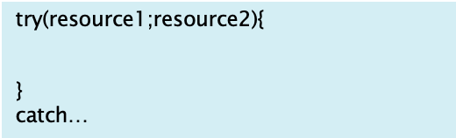
Mejoras de seguridad
Denegación de servicio
Debemos comprobar la entrada de datos en un sistema para evitar que cause un consumo excesivo de recursos y que pueda afectar a la CPU o la memoria
Liberar recursos en todas las situaciones
Definir un sistema robusto de gestión de errores y excepciones
37

Slide 38
Mejoras de seguridad
Confidencialidad
Los datos confidenciales solo deberían ser visibles dentro de un contexto limitado
Eliminar información sensible de volcados de error
No realizar registros de log de información sensible
Considerar eliminar información sensible de la memoria después de su uso
38

Slide 39
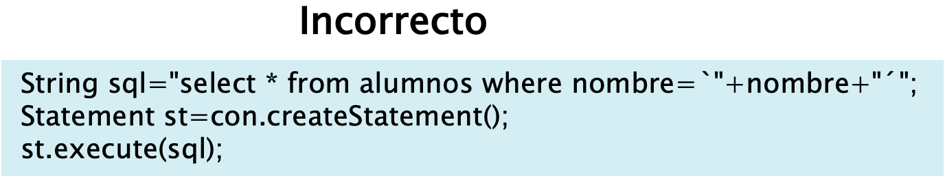
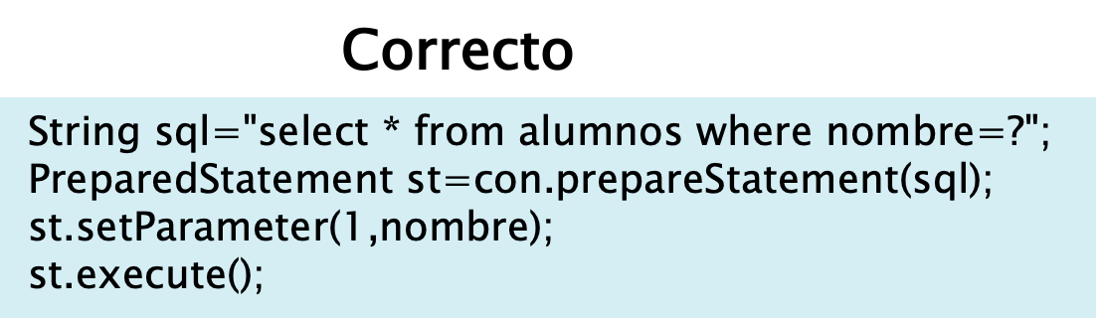
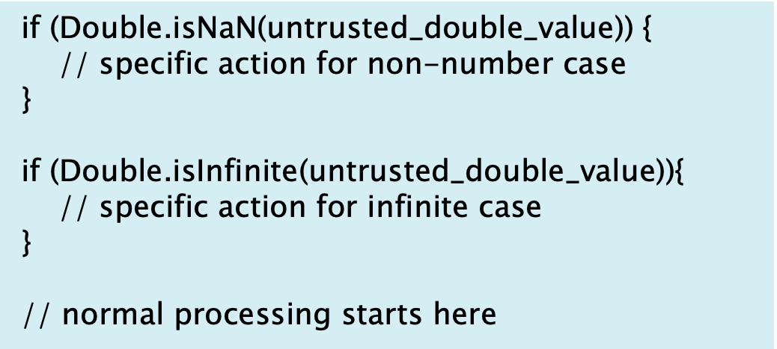
Mejoras de seguridad
Inyección
Evitar la inyección de SQL mediante el uso de PreparedStatement. Utilizar parámetros en la instrucción SQL , en lugar de concatenar valores:
Evitar inyección de valores excepcionales en punto flotante:
39

Slide 40
Mejoras de seguridad
Accesibilidad
Limitar la accesibilidad de clases, métodos y atributos al mínimo requerido por nuestro código
Limitar la extensibilidad de clases y métodos. Para evitar herencias y sobrescrituras maliciosas, debemos definirlos como final. Si una clase debe usar otra, preferible composición a herencia
Evitar cambios en una superclase para que las subclases no se vean afectadas
40

Slide 41
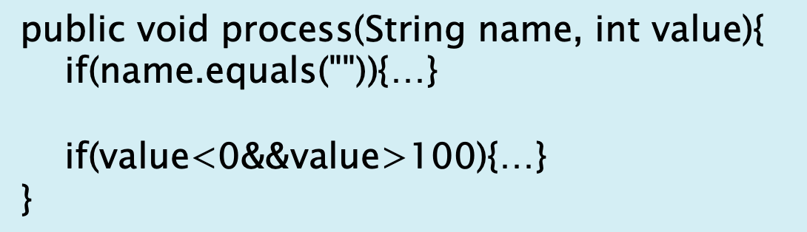
Mejoras de seguridad
Validación de datos
Validar siempre datos de entrada, a fin de evitar que puedan alterar el flujo de nuestro código o corromper el estado de objetos:
No se debe confiar solo en la validación del lado cliente
Definir envoltorios alrededor de métodos nativos
41

Slide 42
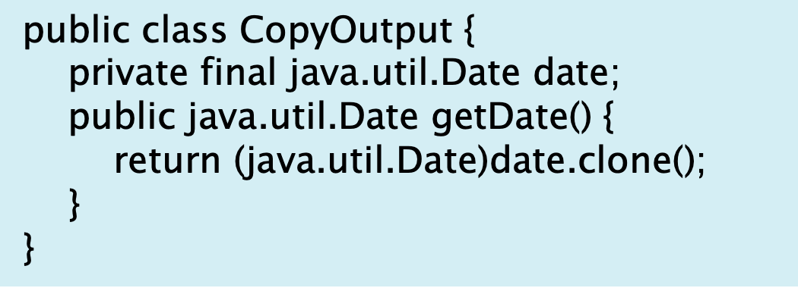
Mejoras de seguridad
Mutabilidad
Crear copias de valores de salida mutables. Cuando un método devuelve un dato que es mutable, preferible devolver una copia:
No exponer colecciones modificables
Definir atributos públicos estáticos como finales
42

Slide 43
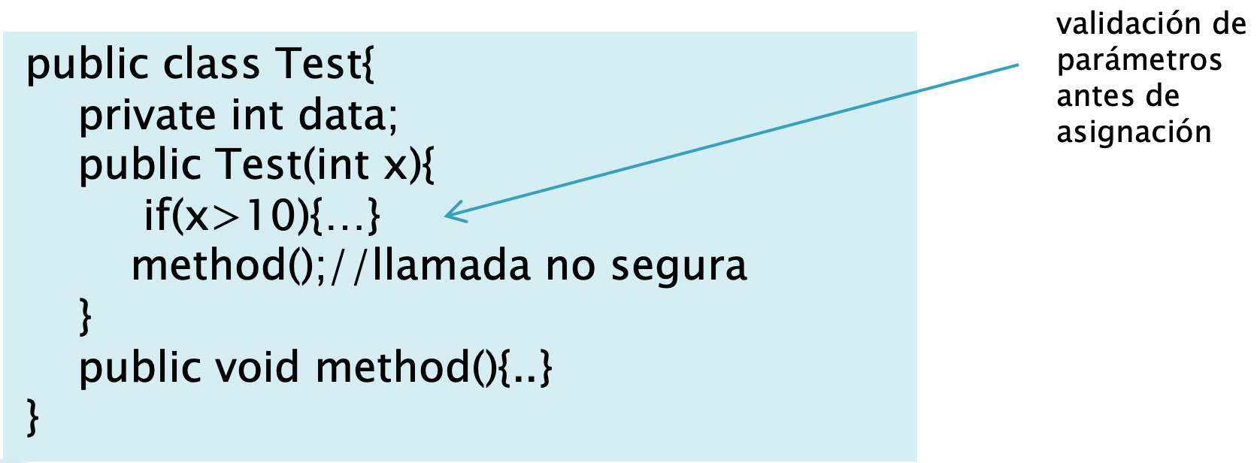
Mejoras de seguridad
Construcción de objetos
Evitar constructores públicos de clases sensibles
No establecer valores de atributos en el constructor, hasta que todas las comprobaciones se hayan realizado
Evitar desde los constructores llamadas a métodos que pueden ser sobrescritos
43

Slide 44
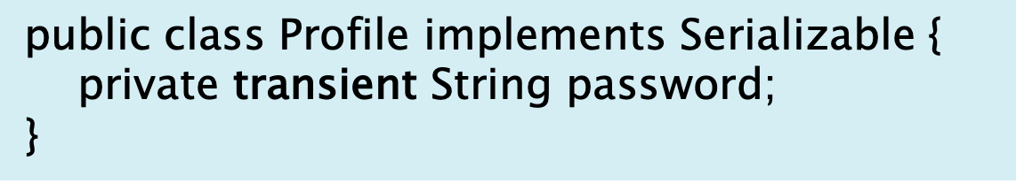
Mejoras de seguridad
Serialización
Evitar la serialización de clases sensibles
Proteger datos sensibles durante la serialización
Evitar serializar determinados datos durante el proceso de serialización, definiéndolos como transient:
Ser consciente de que, durante el proceso de deserialización, se crea un objeto de la clase sin invocar a constructor alguno
44

Slide 45
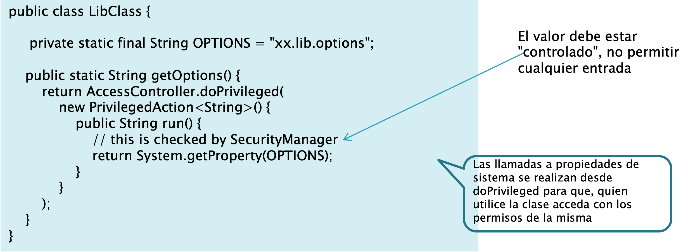
Mejoras de seguridad
Control de acceso
Invocaciones seguras mediante doPrivileged:
45

Slide 46
Integración con la plataforma de contenedores
La plataforma de contenedores en Java 11 se utiliza para crear y ejecutar contenedores de manera eficiente y escalable.
Estos contenedores permiten a las aplicaciones Java ejecutarse de manera aislada y portátil, lo que facilita su desarrollo, pruebas y despliegue en diferentes entornos.
46

Slide 47
Integración con la plataforma de contenedores
Uso de contenedores en Java 11:
Docker: Java 11 admite el uso de contenedores Docker, lo que permite a las aplicaciones Java ejecutarse en entornos aislados y portátiles. Docker proporciona una forma de empaquetar la aplicación y sus dependencias en un contenedor que puede ser ejecutado en cualquier máquina que tenga Docker instalado.
Testcontainers: Testcontainers es una biblioteca que facilita la creación de contenedores para pruebas de integración. Permite a los desarrolladores crear contenedores para pruebas de integración de manera eficiente y escalable.
Java EE: La plataforma Java EE (Enterprise Edition) admite el uso de contenedores para ejecutar aplicaciones Java. Esto permite a las aplicaciones Java EE ejecutarse en entornos aislados y portátiles, lo que facilita su desarrollo, pruebas y despliegue en diferentes entornos.
Swing: La biblioteca Swing de Java proporciona contenedores y componentes gráficos de usuario para crear interfaces de usuario. Estos contenedores y componentes permiten a los desarrolladores crear interfaces de usuario interactivas y funcionales.
47

Slide 48
Integración con la plataforma de contenedores
Ventajas de utilizar contenedores en Java 11:
Portabilidad: Los contenedores permiten a las aplicaciones Java ejecutarse en diferentes entornos sin necesidad de cambios en el código.
Aislamiento: Los contenedores aíslan la aplicación de los demás procesos en el sistema, lo que mejora la seguridad y la estabilidad.
Escalabilidad: Los contenedores permiten a las aplicaciones Java ejecutarse en diferentes máquinas y entornos, lo que facilita la escalabilidad.
Flexibilidad: Los contenedores permiten a los desarrolladores elegir el entorno de ejecución de la aplicación, lo que facilita la adaptación a diferentes entornos.
48

Slide 49
Integración con la plataforma de contenedores
Diferencias entre Java 8 y Java 11
Nashorn: Java 8 incluye el motor de JavaScript Nashorn, que permite ejecutar código JavaScript en la plataforma Java. Nashorn es una mejora significativa en comparación con Rhino, el motor de JavaScript anterior. Nashorn tiene un soporte total de la especificación ECMAScript 5.1 y compila JavaScript a bytecode utilizando las nuevas características de la plataforma, incluyendo invokedynamic.
Java 11: Java 11 elimina el motor de Nashorn, que servía para ejecutar JavaScript. En su lugar, Java 11 incluye el estándar HTTPClient, que se encontraba disponible desde la versión 9 pero en fase de pruebas. Esto indica que Java 11 se enfoca más en la programación de aplicaciones web y en la gestión de peticiones HTTP.
Contenedores: Java 8 y Java 11 comparten la capacidad de ejecutar contenedores, pero Java 11 tiene una mayor integración con contenedores Docker. Java 11 admite el uso de contenedores Docker, lo que permite a las aplicaciones Java ejecutarse en entornos aislados y portátiles.
Swing: Java 8 y Java 11 comparten la biblioteca Swing para crear interfaces gráficas de usuario. Swing es una biblioteca de clases que proporciona contenedores y componentes gráficos de usuario para crear interfaces de usuario interactivas y funcionales.
Java EE: Java 8 y Java 11 comparten la plataforma Java EE, que admite el uso de contenedores para ejecutar aplicaciones Java. Esto permite a las aplicaciones Java EE ejecutarse en entornos aislados y portátiles.
49

Slide 50
Closures
Los closures son un concepto de programación que se encuentra en diferentes lenguajes de programación, como Java, Groovy, Scala, Python, entre otros.
Un closure es una función que hereda el contexto de otra función, lo que le permite acceder a las variables utilizadas en la función externa.
En Java 11, si bien no hay una implementación nativa de closures como en otros lenguajes, se pueden simular utilizando clases anónimas.
Esto permite pasar un bloque de código como argumento a una función, lo que facilita la implementación de consultas y operaciones sobre colecciones.
50

Slide 51
Pattern Matching
El Pattern Matching en Java 11 se introdujo a través de dos JEPs (JEP 305 y JEP 394):
Pattern Matching para el operador instanceof:
Permite realizar pruebas de tipo y extraer datos de objetos de manera más concisa y segura.
Elimina la necesidad de realizar conversiones explícitas después de las comprobaciones de tipo.
Permite utilizar variables de patrón en las expresiones de los condicionales.
Pattern Matching para las expresiones y sentencias switch:
Permite realizar coincidencias de patrones más complejas, como coincidir con campos de registros o rangos de valores.
Introduce nuevas sintaxis como los "patrones guardados" y los "patrones entre paréntesis" para refinar las condiciones de coincidencia.
Hace que el código sea más legible y preciso al poder coincidir con valores reales, en lugar de solo tipos.
51

Slide 52
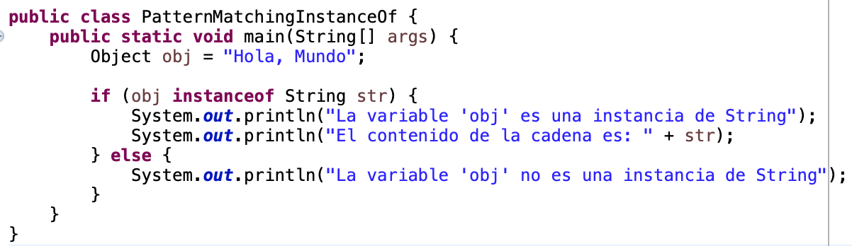
Pattern Matching
Pattern Matching para el operador instanceof:
52

Slide 53
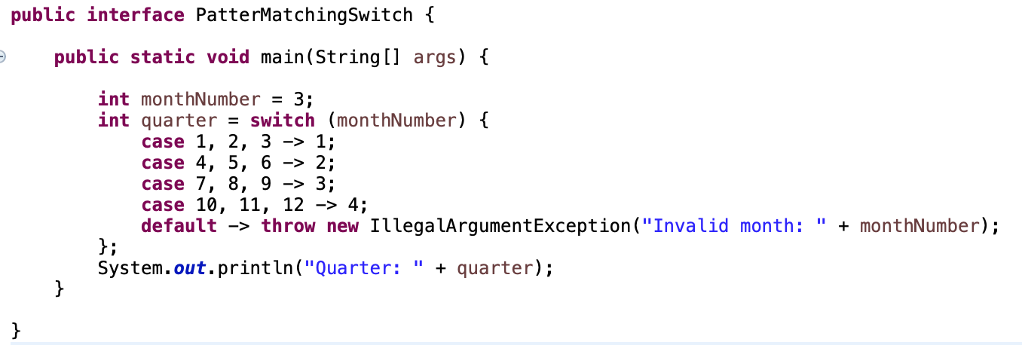
Pattern Matching
Pattern Matching para las expresiones y sentencias switch:
53

Slide 54
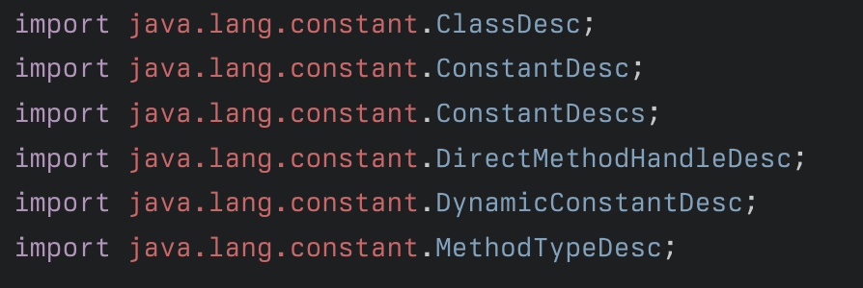
JVM Constants
Los JVM Constants en Java 11 representan una mejora en la forma de manejar y representar los valores constantes en las clases Java, lo que se traduce en una mayor eficiencia, rendimiento y flexibilidad para los desarrolladores.
En Java 11, podemos utilizar la API de constantes de la JVM para acceder a estas constantes de manera más eficiente:
54

Slide 55
HTTP
Mejorado en JDK 11
Esta API existe en Java desde versiones antiguas pero presentaba los siguientes inconvenientes:
La API de URLConnection se diseñó con varios protocolos que ahora ya no funcionan (FTP, gopher, etc.).
La API es anterior a HTTP/1.1 y es demasiado abstracta.
Funciona solo en modo de bloqueo (es decir, un hilo por solicitud/respuesta).
Es muy difícil de mantener.

Slide 56
HTTP
Las nuevas API HTTP se pueden encontrar en java.net.HTTP.*
La API consta de tres clases principales:
HttpRequest representa la solicitud que se enviará a través de HttpClient.
HttpClient se comporta como un contenedor de información de configuración común a varias solicitudes.
HttpResponse representa el resultado de una llamada HttpRequest.

Slide 57
Uso y características
La versión más nueva del protocolo HTTP está diseñada para mejorar el rendimiento general del envío de solicitudes por parte de un cliente y la recepción de respuestas del servidor.
A partir de Java 11, la API ahora es completamente asíncrona (la implementación anterior de HTTP/1.1 estaba bloqueada).
Las llamadas asíncronas se implementan utilizando CompletableFuture.
La implementación de CompletableFuture se encarga de aplicar cada etapa una vez finalizada la anterior, por lo que todo este flujo es asíncrono.
La nueva API de cliente HTTP proporciona una forma estándar de realizar operaciones de red HTTP con soporte para funciones web modernas como HTTP/2, sin necesidad de agregar dependencias de terceros.
Las nuevas API brindan soporte nativo para HTTP 1.1/2 WebSocket.

Slide 58
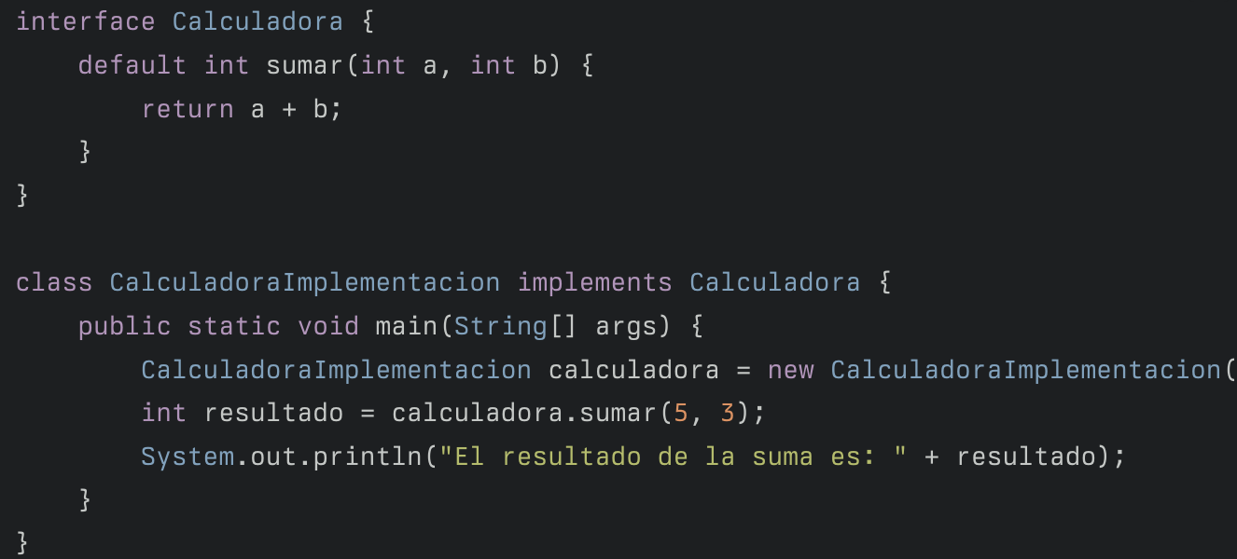
Métodos Predeterminados en Interfaces
Los métodos predeterminados en interfaces en Java 11 son una característica que permite agregar métodos con implementaciones predeterminadas en las interfaces, lo que facilita la extensión de la funcionalidad de las interfaces sin romper la compatibilidad con las implementaciones existentes.
58

Slide 59
String
Nuevos métodos en Java 11:
boolean isBlank(). Devuelve true si la cadena está vacía o contiene solamente espacios en blanco:
String repeat(int n). Devuelve una cadena resultado de concatenar tantas veces la cadena actual como se indique en el parámetro
String strip(). Devuelve una cadena resultante de eliminar espacios a izquierda y derecha. Similar a trim(), pero reconoce más caracteres en blanco

Slide 60
Nuevos métodos en Optional
El método orElseThrow() es similar a orElse(), pero en lugar de devolver un valor predeterminado si el valor opcional no está presente, lanza una excepción si el valor opcional no está presente. Esto puede ser útil cuando se necesita manejar errores de manera explícita en lugar de devolver un valor predeterminado.
El método stream() devuelve un flujo que contiene solo el valor presente en el Optional, o un flujo vacío si el valor no está presente. Esto permite transformar un flujo de valores opcionales en un flujo de valores presentes, lo que puede ser útil para procesar datos de manera más eficiente.
60

Slide 61
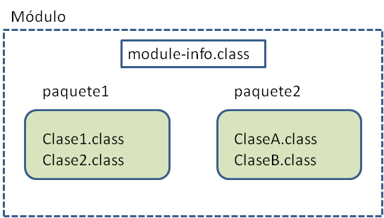
Introducción a los módulos Java 9
Que es un módulo?
Nivel de división superior al de paquete
Agrupa un conjunto de paquetes e incluye información de dependencia de los mismos
El propio JDK está organizado de forma modular

Slide 62
Introducción a los módulos Java 9
Ventajas
Mejor control de acceso. Permite que sólo ciertos paquetes sean utilizados por otras aplicaciones.
Claridad en las dependencias. A través de module-info, se especifica claramente las dependencias entre módulos, que son evaluadas al compilar y al lanzar la aplicación.
Paquetes de distribución más pequeños. Facilita la distribución de aplicaciones y mejora el rendimiento.
Existencia de paquetes únicos. No puede haber dos módulos que expongan el mismo paquete.

Slide 63
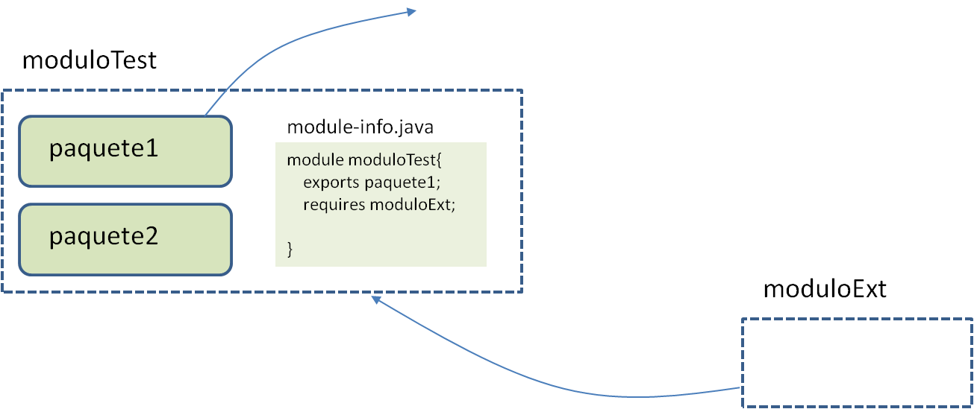
Descriptores, requires, exports de módulos
Descriptor de módulo
Se trata del archivo module-info.java
Debe estar en el directorio raíz del módulo
Indica los módulos requeridos por nuestro módulo y los paquetes a exportar para otros módulos

Slide 64
Tipos de módulos
Módulos anónimos
Conjunto de paquetes de clases de una aplicación que no forman parte de un módulo. Habitualmente, se distribuyen en un .jar
Desde estas clases, se puede acceder a cualquier paquete de clases que se encuentre en el classpath. En el caso de paquetes modularizados, a exportados y no exportados
Solo pueden acceder a las clases de un módulo anónimo las clases de otros módulos anónimos (o automáticos)
Anónimo
Estándar
X
accede a
accede a
Anónimo
accede a
X

Slide 65
Tipos de módulos
Módulos automáticos
Cuando un módulo anónimo se incluye en el module-path de una aplicación, se convierte en un módulo automático
Desde estas clases, se puede acceder a cualquier paquete de clases, tanto de módulos anónimos/automáticos como de estándares.
Exportan implícitamente todas sus clases, que podrán ser utilizadas por otros módulos que lo requieran
Automático
Estándar
accede a
accede a
accede a
accede a
Anónimo
accede a
X

Slide 66
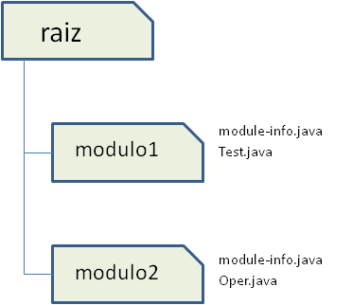
Crear y utilizar módulos
Estructura de ejemplo
Partimos de la siguiente estructura de módulos y clases de ejemplo:

Slide 67
Crear y utilizar módulos
Modulo 2
Contiene una clase que va a ser utilizada desde otro módulo (modulo1)
Oper.java
module-info.java
package com.operaciones;
public class Oper{
public int sumar(int a, int b){
return a+b;
}
public int multiplicar(int a, int b){
return a*b;
}
}
module modulo2{
exports com.operaciones;
}

Slide 68
Crear y utilizar módulos
Modulo 1
Incluye una clase que hace uso del paquete expuesto por el módulo2
Test.java
module-info.java
package com.cliente;
import com.operaciones.Oper;
public class Test{
public static void main(String[] args){
Oper op=new Oper();
System.out.println(op.sumar(2,9));
System.out.println(op.multiplicar(2,9));
}
}
module modulo1{
requires modulo2;
}

Slide 69
Novedades en JAVA 17

Slide 70
Inferencia de tipos
Característica incorporada en Java 10, consistente en declarar variables locales sin indicar explícitamente el tipo.
Se emplea la palabra var:
El tipo es inferido por el compilador a partir del valor asignado a la variable
Simplifica la escritura de código, ni mejora ni empeora el rendimiento de la aplicación
var num=100; //entero
var datos=new ArrayList<Integer>(); //ArrayList de enteros

Slide 71
Inferencia de tipos Local-Variable
Únicamente puede utilizarse con variables locales:
Es obligatorio asignar explícitamente un valor a la variable, valor que no puede ser null:
class Test{
var prueba=100; //error de compilación
void print(){
var res="success"; //correcto
}
}
var data; //error de compilación
var n=null; //error de compilación

Slide 72
Inferencia de tipos Local-Variable
No es posible utilizar inferencia de tipos en declaraciones múltiples:
Se puede utilizar inferencia de tipos en bucles de tipo for:
En arrays, no puede utilizarse con inicialización abreviada:
var a,c=10; //incorrecto
var b=5,x=30; //incorrecto
for(var i=0;i<10;i++){
}
for(var s:datos){
}
var s={5,9,10}; //incorrecto
var d=new int[]{5,1,3}; //correcto

Slide 73
Rendimiento mejorado
Algunas de las áreas en las que se ha trabajado para mejorar el rendimiento en Java 17 incluyen:
Optimizaciones en la JVM: Java 17 ha introducido mejoras en la Máquina Virtual de Java (JVM) para optimizar la ejecución de código Java, lo que puede resultar en una mayor eficiencia y velocidad de ejecución de las aplicaciones.
Mejoras en la recolección de basura: Se han realizado ajustes en el recolector de basura de Java para mejorar la gestión de la memoria y reducir el impacto de la recolección de basura en el rendimiento de las aplicaciones.
Optimizaciones en la compilación Just-In-Time (JIT): Java 17 puede incluir mejoras en el compilador JIT para generar un código más eficiente y optimizado, lo que puede acelerar la ejecución de las aplicaciones Java.
Mejoras en la gestión de recursos: Se han implementado mejoras en la gestión de recursos y en la eficiencia de las operaciones de E/S, lo que puede contribuir a un mejor rendimiento general de las aplicaciones Java.

Slide 74
Patrones en Switch: mejorados para admitir casos múltiples.
En Java 17, esta estructura se ha mejorado con expresiones switch, lo que permite que la estructura switch pueda retornar valores y utilizar patrones en los casos "Pattern Matching for Switch”.
En las versiones anteriores solo tenían la sentencia switch, que evaluaba un dato pero no retornaba un valor. Otra mejora importante es la introducción de las expresiones switch, que permiten que la estructura switch pueda retornar valores, a diferencia de las sentencias switch tradicionales que solo evaluaban un dato.
En versiones anteriores, el switch lanzaba un NullPointerException cuando el valor era nulo. Sin embargo, en Java 17, tanto el switch statement como la expresión switch permiten el uso de null como parte del patrón

Slide 75
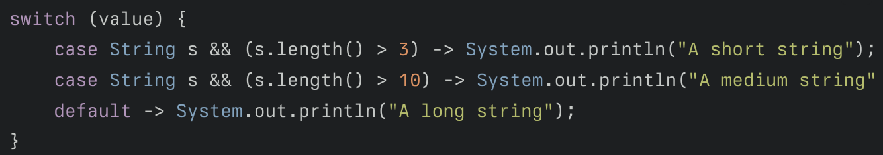
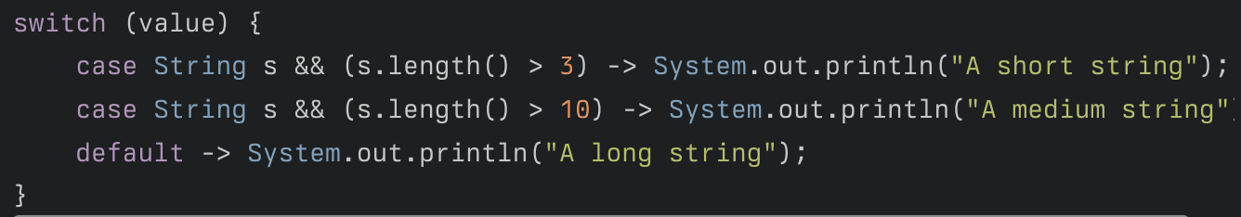
Patrones en Switch: mejorados para admitir casos múltiples.

Slide 76
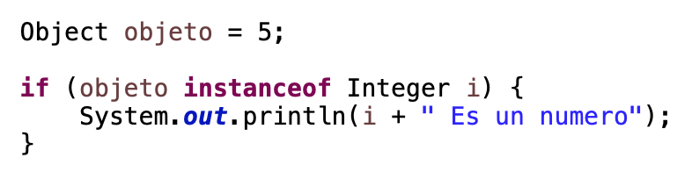
Pattern Matching para el operador instanceof
Con esta novedad podemos realizar un casting automático con el operador instanceof

Slide 77
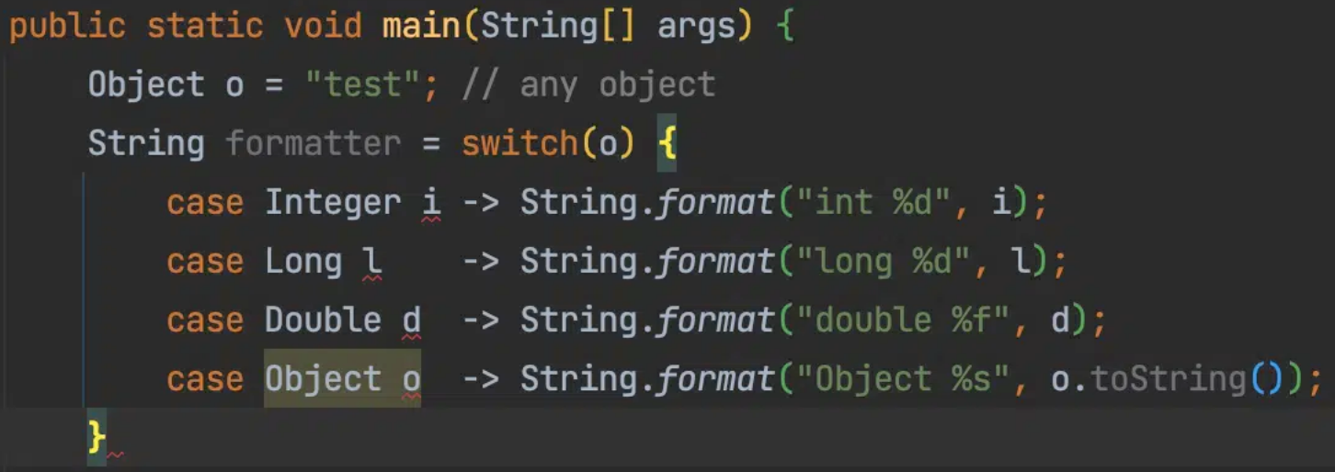
Pattern Matching en switch
Java nos permite hacer el casting automático de una variable al usar las palabras reservadas del lenguaje instance of en un if/switch.

Slide 78
Pattern Matching en switch
Java nos permite hacer el casting automático de una variable al usar las palabras reservadas del lenguaje instance of en un if/switch.

Slide 79
Mejoras en la API de E/S
Java 17 ha introducido cambios significativos en el API java.io que impactan su funcionalidad y seguridad:
Clases y Métodos Sellados: En Java 17, se ha implementado la funcionalidad de clases e interfaces selladas en el API java.io. Esto implica restricciones sobre qué otras clases o interfaces pueden extender o implementar estas clases selladas, lo que contribuye a una mayor seguridad y control en el desarrollo de aplicaciones que utilizan este API.
Eliminación del Compilador Experimental de Compilación: Otra novedad importante en Java 17 es la eliminación del compilador experimental de compilación en el API java.io. Esta acción refleja la constante evolución y mejora del lenguaje Java, eliminando elementos que no han demostrado ser eficaces o necesarios en el desarrollo de software.

Slide 80
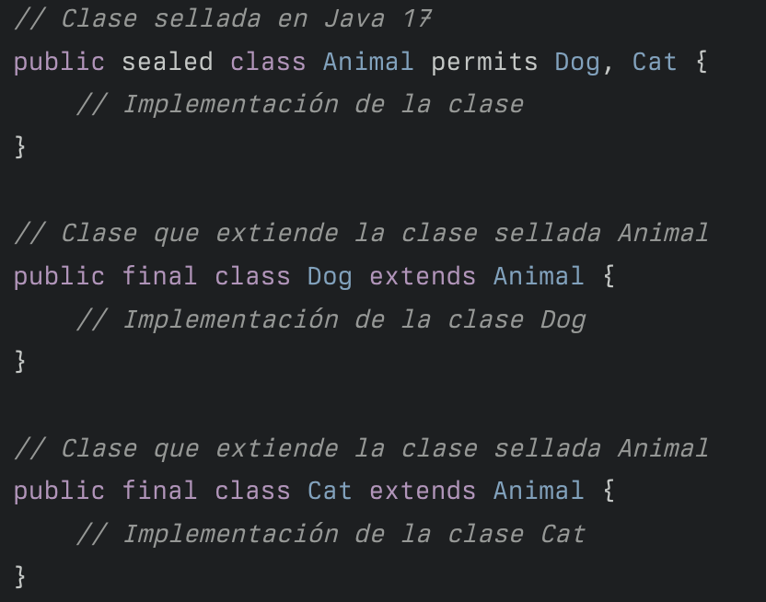
Mejoras en la API de E/S
Clases y Métodos Sellados

Slide 81
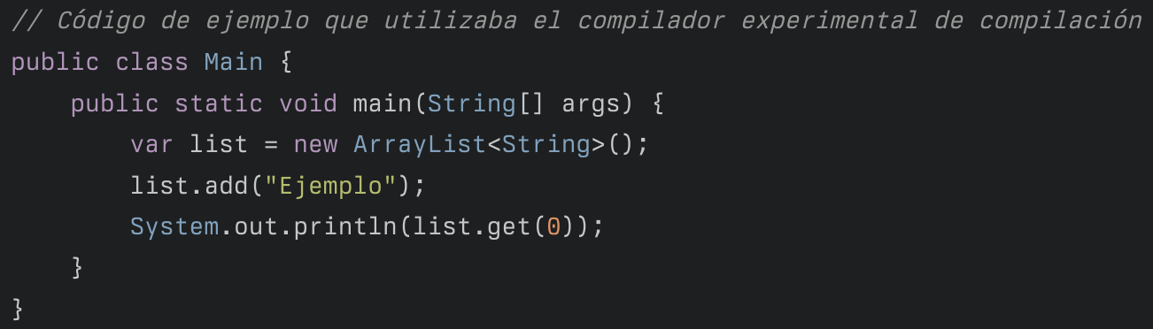
Mejoras en la API de E/S
Eliminación del Compilador Experimental de Compilación

Slide 82
Mejoras en la API de E/S
Las principales funciones de la API java.io en Java 17 son:
Lectura y escritura de archivos: Clases como FileReader, BufferedReader, FileWriter y BufferedWriter permiten leer y escribir archivos de manera eficiente12.
Manejo de flujos de entrada/salida: Interfaces como InputStream y OutputStream proporcionan una forma estándar de trabajar con flujos de datos de entrada y salida1.
Serialización de objetos: Clases como ObjectInputStream y ObjectOutputStream facilitan la serialización y deserialización de objetos Java para su almacenamiento o transmisión1.
Manejo de sockets: Clases como Socket y ServerSocket permiten la comunicación a través de sockets TCP/IP para aplicaciones cliente-servidor1.
Compresión y descompresión de datos: Clases como GZIPInputStream y GZIPOutputStream brindan soporte para la compresión y descompresión de datos utilizando el formato GZIP

Slide 83

Icono Training Consulting
JAVA: Novedades y
Buenas Practicas
versiones LTS
Completa nuestra encuesta
de satisfacción a través del QR
GRACIAS
2024

